Slide 1
P O K E D E X
M Lukman A. H. 118140103
Kharisma Anjina 118140048
Yosia Gilbert W 118140174
Romantika B. 118140045

Slide 2
DESKRIPSI APLIKASI
POKEDEX merupakan aplikasasi yang dapat menampilkan nama dan deskripsi dari suatu pokemon yang dicari. Aplikasi ini dikembangkan dengan menggunakan REACT NATIVE dan PHP dengan database RDBMS yaitu MySql

Slide 3
FITUR APLIKASI
Menampilkan gambar dan deskripsi Pokemon dari data PokeApi
Mencari Pokemon
Menampilkan pokemon secara acak
Dapat melakukan narasi pokemon
Menandai pokemon favorit
Animasi

Slide 4

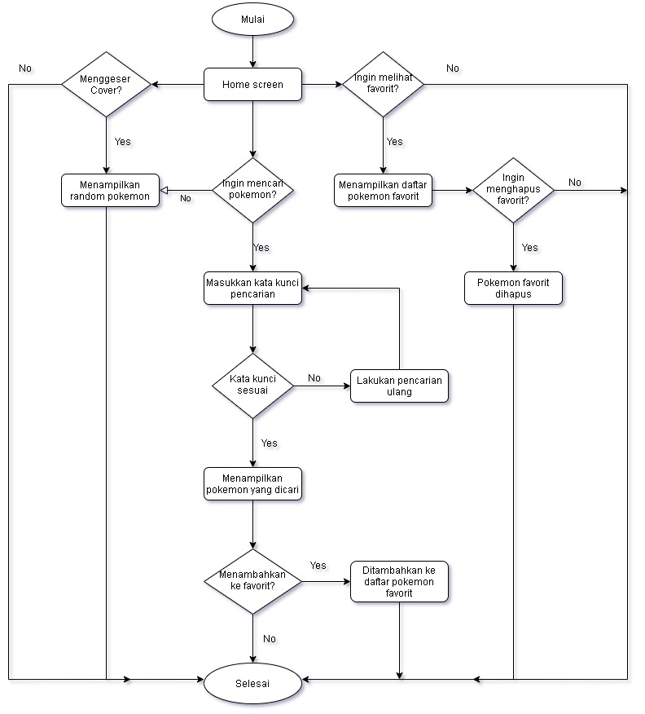
FLOWCHART

Slide 5
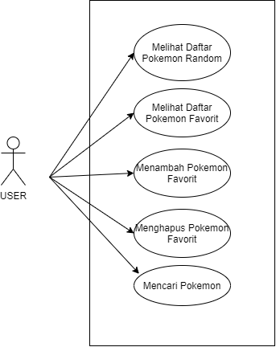
Use case
diagram

Slide 6
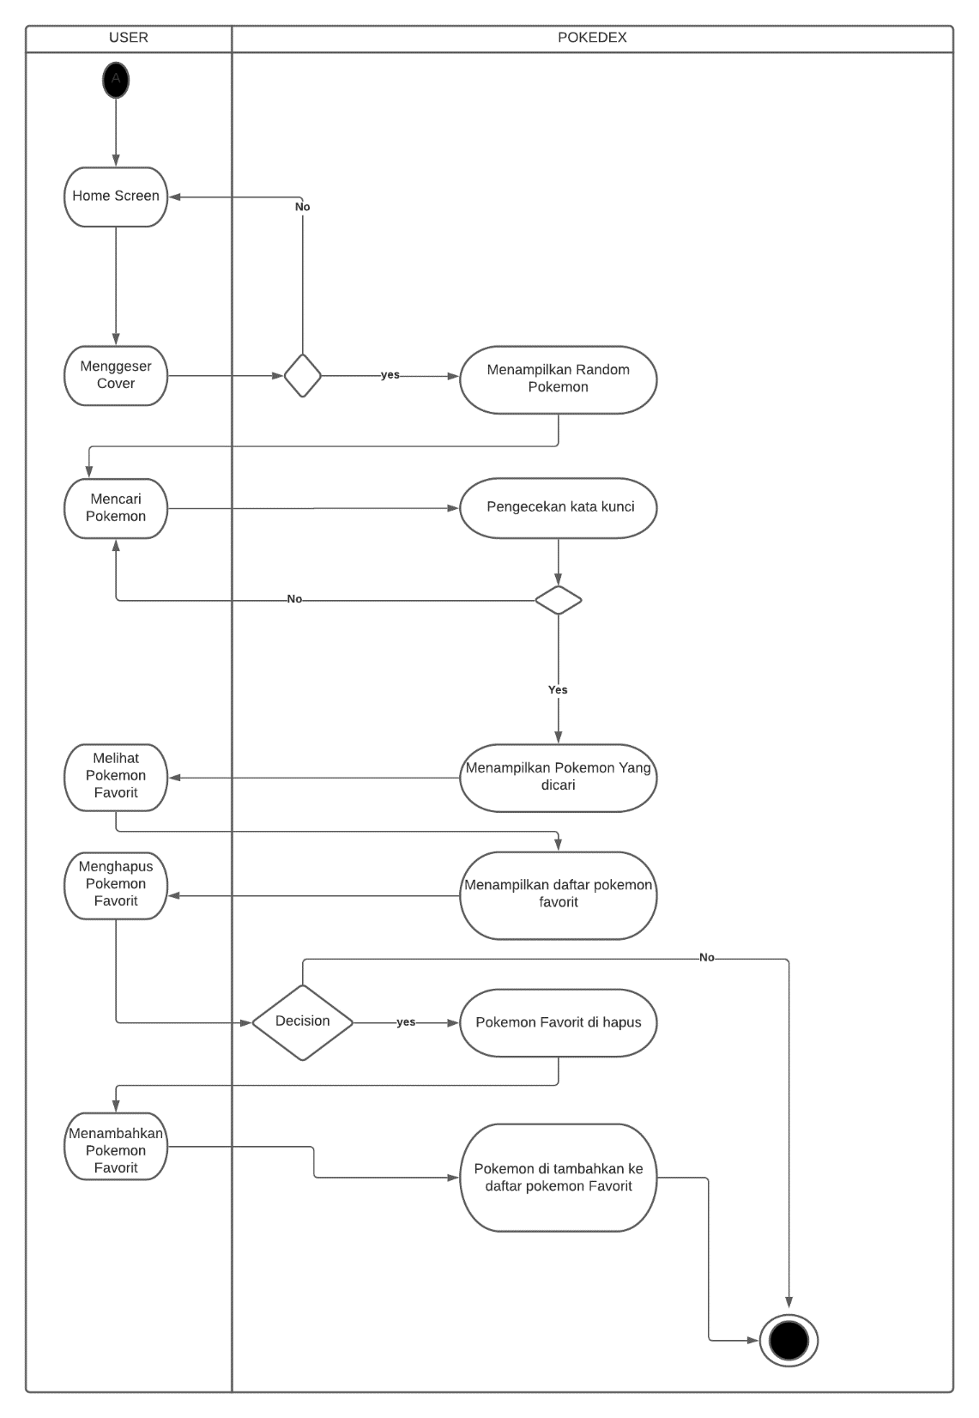
Activity diagram

Slide 7
Requirements Tools
Figma
Visual Studio Code
UwAmp
Git
Expo CLI
React Native
React Navigation
React Native Speech
React Native Reanimated 2

Slide 8
METODE
Metode yang digunakan dalam pembuatan aplikasi adalah metode pengembangan perangkat lunak AGILE dengan menggunakan metode ITERATIF SCRUM
AGILE adalah metode pengembangan perangkat lunak yang bersifat incremental yang fokus pada perkembangan yang cepat, bertahap, mengurangi overhead proses, menghasilkan kode berkualitas tinggi dan langsung melibatkan pelanggan pada proses perkembangannya.
SCRUM merupakan sebuah metode iteratif yang berkaitan dengan bagaimana cara mengelola dan menjalankan sebuah proyek

Slide 9
SCRUM ROLES
Product Owner | (Sebagai pengganti Product Owner, disini kami menyusun product backlog dan mengusulkan topik project secara bersama sama)
Scrum Master | M. Lukman Al Hakim (118140103)
Development Team | Kharisma Anjina (118140048) Yosia Gilbert W. (118140174) Romantika Banjarnahor (118140045)

Slide 10
SCRUM ARTIFACTS (SPRINT 1)
Product Backlog
Desain Tampilan
Home Page.
Animasi Slide Cover dan Lighting
Menampikan Pokemon

Slide 11
SCRUM ARTIFACTS (SPRINT 1)
Task
Desain Home page
Desain Cover Page
Desain Favorite page.
Membuat Frontend Home page
Membuat Animasi Slide
Membuat Animasi Berkedip
RESTFulAPI dari PokeApi
Merepresentasikan data gambar pokemon
Merepresentasikan data nama pokemon
Merepresentasikan data deskripsi pokemon
Membuat fungsi random pokemon.

Slide 12
SCRUM ARTIFACTS (SPRINT 1)
Increment
Home page menampilkan gambar, nama dan deskripsi pokemon secara random.

Slide 13
SCRUM ARTIFACTS (SPRINT 2)
Product Backlog
Speech pokemon.
Search Pokemon.
Favorite page.
List pokemon Favorite
Tambah ke Favorite

Slide 14
SCRUM ARTIFACTS (SPRINT 2)
Task
Menghubungkan React Native Speech dengan nama dan deskripsi pokemon.
Membuat Frontend Favorite page.
Membuat navigasi antara Home dan Favorite page.
Membuat Database
Membuat endpoint server PHP
Testing Api dengan Postman
Menghubungkan program ke database melalui api PHP.
Membuat fungsi create(tambah ke Favorite)
Membuat fungsi read (Menampilkan list Favorite)
Membuat fungsi delete ( hapus dari Favorite)

Slide 15
SCRUM ARTIFACTS (SPRINT 2)
Increment
Menambah fitur mengeluarkan suara untuk membacakan nama dan deskripsi pokemon, menambahkan pokemon ke favorite, menampilkan pokemon favorite pada favorite page dan dapat menghapus pokemon dari favorite.

Slide 16
SCRUM ARTIFACTS (SPRINT 3)
Product Backlog
Deploy aplikasi
Task
Menghostingkan endpoint server dan database ke Heroku.com
Merilis aplikasi ke bentuk .apk .
Increment
Aplikasi dapat di instal dan digunakan pada smartphone.
Selesai

Slide 17
SCRUM RITUALS
Fase inisiasi: Dalam kegiatan ini, dilakukan pertemuan untuk menentukan ide aplikasi serta melakukan set up environment.
Sprint planning: Pada kegiatan ini dilakukan pemilihan PBI menjadi Sprint Backlog. Sprint Backlog kemudian dipecah menjadi beberapa task. Task ini akan untuk setiap anggota tim.
Sprint: Masing-masing anggota tim membuat kode untuk mengimplementasikan task yang telah diberikan pada sprint planning.

Slide 18
SCRUM RITUALS (2)
Daily stand up: Kami melakukannya 2 kali seminggu yang dilakukan selama 15–30 menit. Setiap anggota tim melaporkan hal-hal apa saja yang sudah dikerjakan, kendala dan yang akan dikerjakan.
Sprint review: Kegiatan ini berupa penilaian implementasi yang telah dilakukan oleh tim.
Sprint retrospective: Hal ini kami lakukan dengan mengemukaan pendapat masing-masing anggota tim dan kemudian bersama-sama melakukan perbaikan untuk meningkatkan kinerja pada sprint berikutnya..

Slide 19
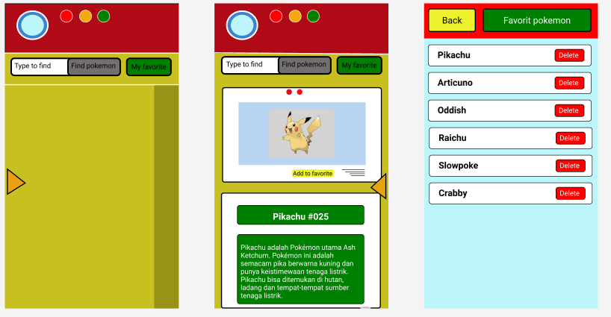
SCREENCHOOT DESAIN APLIKASI

Slide 20
P O K E D E X
THANK YOU

